Slide 1
TRABAJO DE TITULACIÓN PREVIO A LA OBTENCIÓN DEL TÍTULO DE LICENCIADA EN EDUCACIÓN INFANTIL
TEMA: “ESTUDIO DE LA CAUSALIDAD PARA POTENCIAR EL DESARROLLO DE LA NOCIÓN DE ESPACIO EN LOS NIÑOS DE
PRIMER AÑO DE EDUCACIÓN BÁSICA DEL COLEGIO EDUCAR 2000”.
AUTORA:
PÉREZ DÍAZ, ADRIANA SOFIA
DIRECTORA: MSC. GARCÉS, ALEJANDRA
SANGOLQUÍ, AGOSTO 2016

Slide 2
ÍNDICE
Generalidades y Objetivos del Proyecto
Fundamentación Teórica
Metodología de la Investigación
Análisis e Interpretación de Resultados
Conclusiones y Recomendaciones
Descripción de la Propuesta

Slide 3
ÍNDICE
Generalidades y Objetivos del Proyecto
Fundamentación Teórica
Metodología de la Investigación
Análisis e Interpretación de Resultados
Conclusiones y Recomendaciones
Descripción de la Propuesta

Slide 4
DELIMITACIÓN DE LA INVESTIGACIÓN
DIMENSIÓN TEMPORAL
Año lectivo 2015-2016
DIMENSIÓN ESPACIAL
Colegio “Educar 2000”
Catón: Rumiñahui
Sector: Salcoto

Slide 5
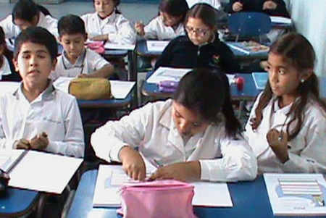
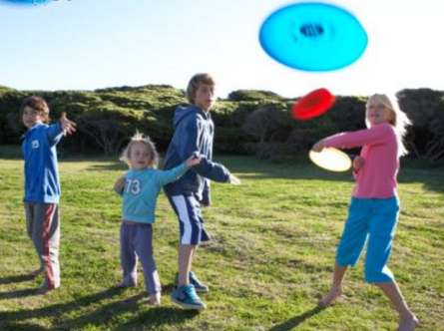
PLANTEAMIENTO DEL PROBLEMA
PUNTOS ESENCIALES DEL PROBLEMA
Uso continuo de material bibliográfico
zz
No se explica el por qué de la ubicación de un sujeto u objeto en el espacio
RELACIÓN ENTRE LAS VARIABLES
zz
Problemas en la identificación de nociones, ubicación, orientación y dimensión del espacio
CONSECUENCIAS
zz
Proponer actividades basadas en causalidad para potenciar la noción de espacio.
ALTERNATIVA DE SOLUCIÓN
zz

Slide 6
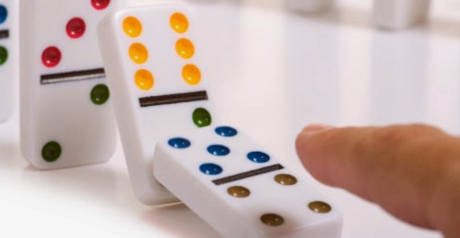
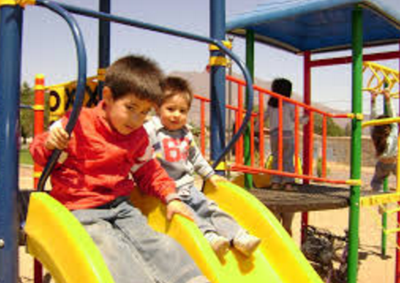
VARIABLES DE LA INVESTIGACIÓN
Variable 1: Causalidad
Variable 2: Desarrollo de la noción de espacio
FORMULACIÓN DEL PROBLEMA
¿De qué manera la causalidad potencia el desarrollo de la noción de espacio en los niños de Primer Año de Educación Básica del “Colegio Educar 2000” durante el periodo 2015 – 2016?

Slide 7
JUSTIFICACIÓN E IMPORTANCIA
¿Por qué investigamos?
Conocer cómo la causalidad potencia el desarrollo de la noción de espacio
¿Cuál es su relevancia social?
Aporte al ámbito educativo
¿Qué importancia tiene?
Importancia pedagógica
¿Quién se beneficia?
-Niños
-Docentes
-Padres
-Investigadora
Alcance
- Mejorar el estado del conocimiento de los docentes y de la noción de espacio en los niños.
-Motivar a los padres de familia a que participen en el ámbito educativo.

Slide 8
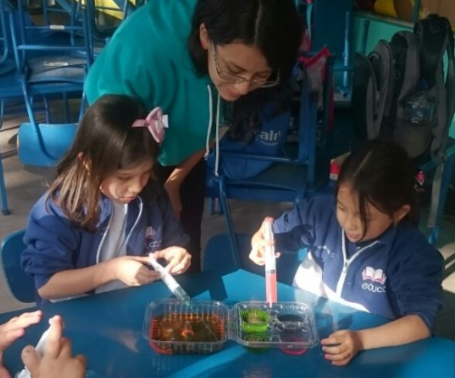
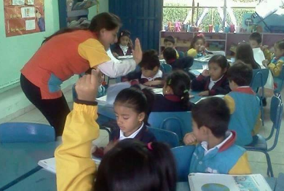
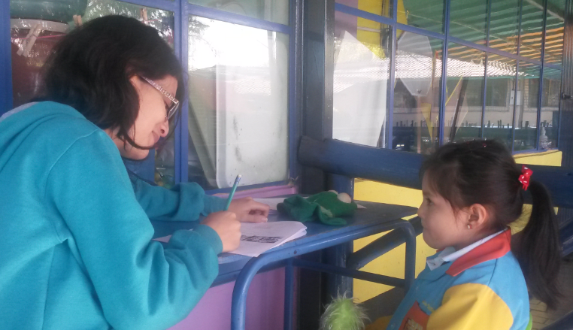
OBJETIVOS
Objetivo General
Analizar la aplicación de actividades basadas en causalidad
zz
Noción de espacio
Objetivos Específicos
Conocimiento de las docentes
Identificar el tipo
a
Nivel de Noción de espacio previo y posterior a la aplicación de las sesiones de actividades
Determinar
zz

Slide 9
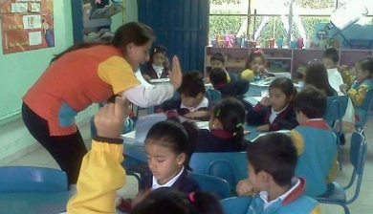
El tipo de: Metodologías
Estrategias
Diagnosticar
zz
Elaborar
zz
Guía de Actividades basadas en causalidad

Slide 10
ÍNDICE
Generalidades y Objetivos del Proyecto
Fundamentación Teórica
Metodología de la Investigación
Análisis e Interpretación de Resultados
Conclusiones y Recomendaciones
Descripción de la Propuesta

Slide 11
CAUSALIDAD
Conexión que existe
entre dos fenómenos
(Craig & Baucum, 2001)
Definición
zz
zz
Permite adquirir el conocimiento acerca del origen o causa por la que se produce un determinado efecto.
Importancia del desarrollo de la causalidad
zz
zz
Propia de la mente del ser humano intenta vincular acciones y consecuencias “todo existe por una causa”. (Llorens, 2011)
Relación Causal
zz
zz

Slide 12
CAUSALIDAD EN EL DESARROLLO INFANTIL
Desarrollo de la Creatividad
Las actividades basadas en causalidad permiten imaginar cuáles serían sus causas y efectos de los diferentes fenómenos.
Desarrollo Socio afectivo
El niño genera interés por conocer el entorno y experimentar con los diferentes elementos que lo conforman, también si son de tipo grupal promueven la relación entre pares.
Desarrollo Cognitivo
El niño logra entender las causas y efectos de los sucesos o fenómenos que ocurren en su entorno.
Desarrollo del lenguaje
La causalidad permite al niño enriquecer su vocabulario y mejorar la morfosintaxis (forma y orden de las palabras).

Slide 13
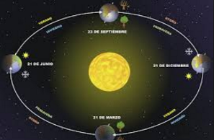
FASE PRE-CAUSAL DEL ESTADIO PRE-OPERACIONAL
Causalidad Fenoménica (2-5 años)
Relación de hechos contiguos no relacionados.
Causalidad Mágica (4 años)
Ejecución de acciones a partir de una necesidad moral.
En la obra “El pensamiento de las Ciencias Experimentales según las etapas o estadios de Piaget” (Ibañez y Ponce, 2008) destacan
Causalidad Artificista (5 años)
Fruto de la creatividad surge un hecho o suceso a interpretar.
Causalidad Animista (6 años)
Liga movimiento de los objetos con el alma.
Causalidad Dinámica (7-8años)
Distinguen los objetos como inanimados (sin vida)

Slide 14
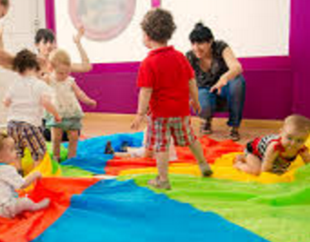
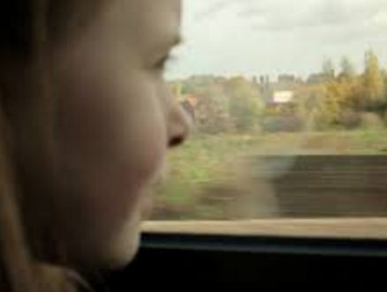
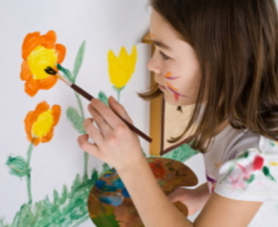
DESARROLLO DE LA NOCIÓN DE ESPACIO
Espacio Vivido: Está relacionado con espacios pequeños que se pueden palpar, sentir, recorrer como el aula de clase, la casa y otros. Se desarrolla durante la educación inicial.
La noción de espacio se estructura de acuerdo a las posibilidades de movimiento que desarrolla el niño según la etapa evolutiva en la que se encuentra.
Espacio percibido: Posibilidad que permite comprender el espacio desde la percepción visual sin necesidad de palparlo. Su desarrollo es propio de la Educación Básica.
Según Cabanne & Ribaya (2009) el espacio se desarrolla en tres etapas
Espacio concebido: Se construye a los 12 años de edad a partir de las experiencias adquiridas del contacto con el espacio, permite imaginar el espacio sin necesidad de verlo ni tocarlo.
Según Liliane Lucart (1979) el niño logra conquistar el espacio por medio de la acción que ejerce sobre los objetos.

Slide 15
LA CAUSALIDAD Y EL DESARROLLO DE LA NOCIÓN
DE ESPACIO
La noción de espacio es uno de los principales conceptos que se adquiere desde los primeros meses de vida por medio de los sentidos y la posibilidad de locomoción.
La noción de espacio se relaciona estrechamente con la causalidad, puesto que para que un hecho suceda necesita de una dimensión espacial en la cual desarrollarse.
De tres a cinco años, relaciona espacios de su entorno con la realización de hábitos, determinado por las normas sociales y la causalidad. (Muñoz 2005)
En los dos primeros años de vida, el niño explora el espacio de acuerdo a su capacidad motriz, establece las primeras relaciones causales.

Slide 16
ÍNDICE
Generalidades y Objetivos del Proyecto
Fundamentación Teórica
Metodología de la Investigación
Análisis e Interpretación de Resultados
Conclusiones y Recomendaciones
Descripción de la Propuesta

Slide 17
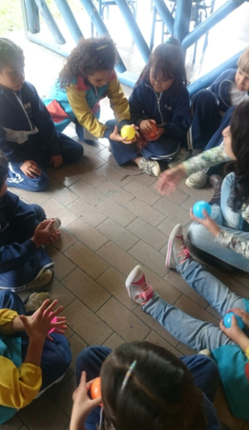
MODALIDAD, ENFOQUE Y TIPO DE LA INVESTIGACIÓN
Modalidad
Bibliográfica - documental
De campo
Tipo
Correlacional
Enfoque
Cuantitativo
Cualitativo

Slide 18
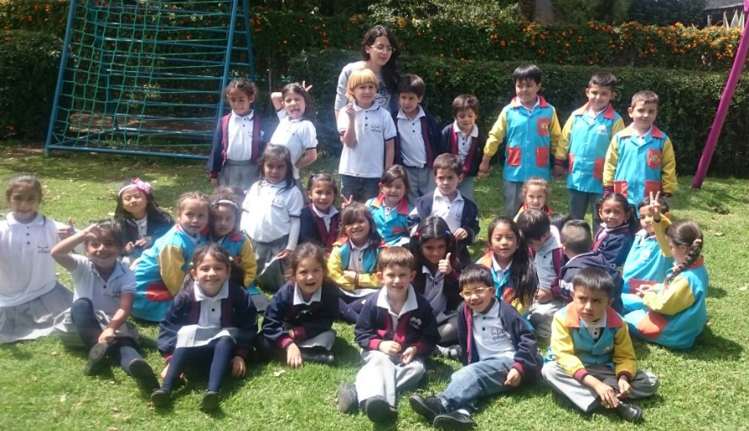
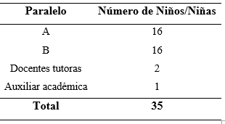
POBLACIÓN Y MUESTRA
Niveles | Número de Docentes
INICIAL | 4
BÁSICA (2° - 10°) | 19
BACHILLERATO | 17
Niveles | Número de Estudiantes
INICIAL | 68
BÁSICA (2° - 7°) | 195
BACHILLERATO | 89

Slide 19
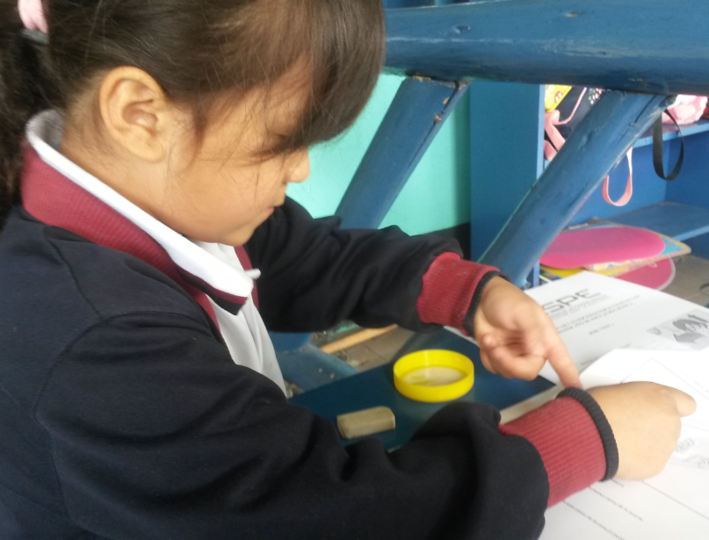
RECOLECCIÓN DE LA INFORMACIÓN
Sujetos a investigar
Niños
Técnicas
Observación
Instrumentos
Docentes
Prueba para evaluar las nociones espaciales en los niños de Primer Año de Educación Básica
Encuesta
Cuestionario de la encuesta dirigida a los docentes de Primer Año de Educación Básica del “Colegio Educar 2000”

Slide 20
ÍNDICE
Generalidades y Objetivos del Proyecto
Fundamentación Teórica
Metodología de la Investigación
Análisis e Interpretación de Resultados
Conclusiones y Recomendaciones
Descripción de la Propuesta

Slide 21
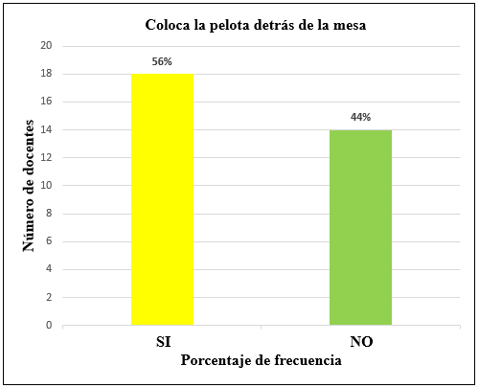
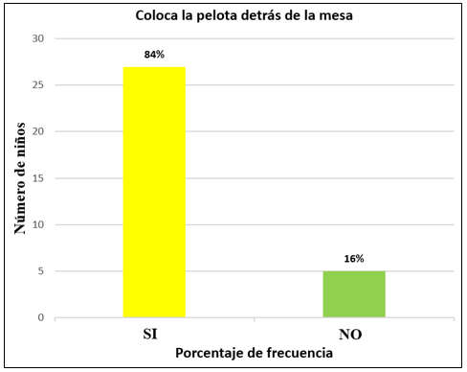
ANÁLISIS E INTERPRETACIÓN DE RESULTADOS
Resultados del post-test aplicado a los niños de primer año de educación básica del “colegio educar 2000”
Resultados del Pre-Test
Resultados del Post-Test
6.Coloca la pelota detrás de la silla
6.Coloca la pelota detrás de la silla

Slide 22
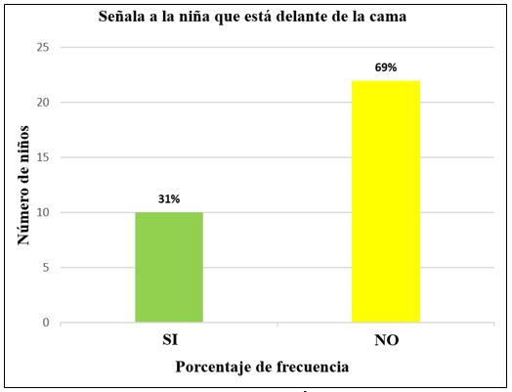
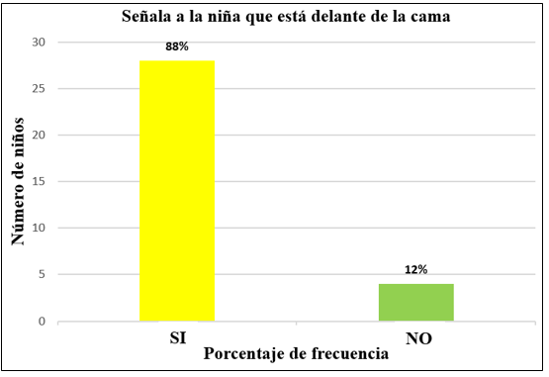
Resultados del Pre-Test
Resultados del Post-Test
7.Señala la niña que está delante de la cama
7.Señala la niña que está delante de la cama

Slide 23
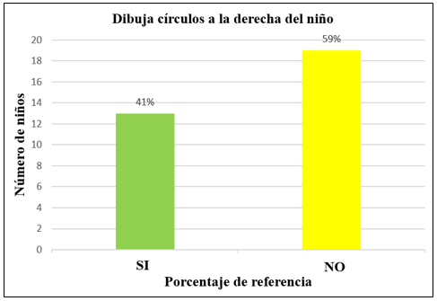
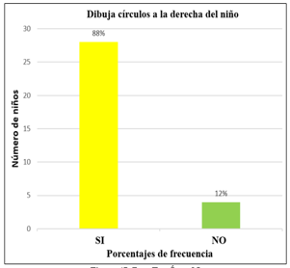
Resultados del Pre-Test
Resultados del Post-Test
15.Dibuja círculos a la derecha del niño
15. Dibuja círculos a la derecha del niño

Slide 24
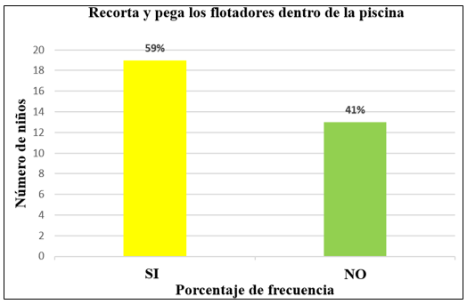
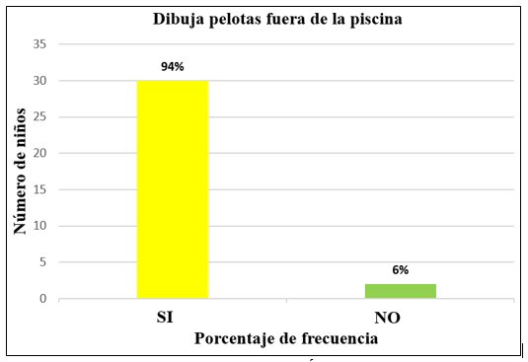
Resultados del Pre-Test
Resultados del Post-Test
19. Recorta y pega los flotadores dentro de la piscina
19. Recorta y pega los flotadores dentro de la piscina

Slide 25
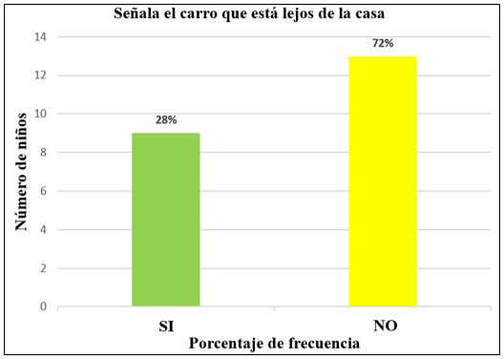
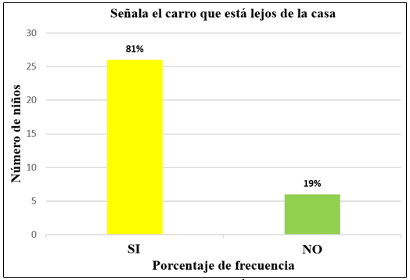
Resultados del Pre-Test
Resultados del Post-Test
24. Señala el carro que está lejos de la casa
26. Señala el carro que está lejos de la casa

Slide 26
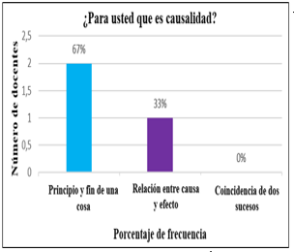
ANÁLISIS E INTERPRETACIÓN DE RESULTADOS
Resultados de la encuesta aplicada a las docentes de primer año de educación básica del “Colegio Educar 2000”
1. ¿Para usted qué es causalidad?

Slide 27
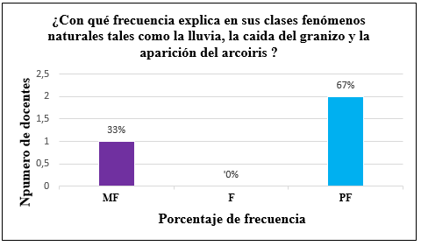
4. ¿Con qué frecuencia explica en sus clases fenómenos tales como la lluvia, la caída del granizo y la aparición del arcoíris?

Slide 28
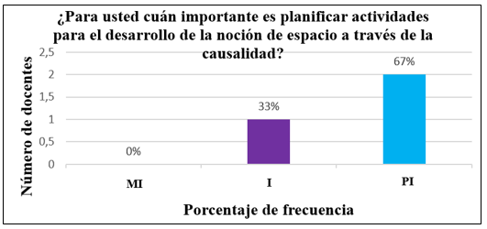
10. ¿Para usted cuán importante es planificar actividades para el desarrollo de la noción de espacio a través de la causalidad?

Slide 29
ÍNDICE
Generalidades y Objetivos del Proyecto
Fundamentación Teórica
Metodología de la Investigación
Análisis e Interpretación de Resultados
Conclusiones y Recomendaciones
Descripción de la Propuesta

Slide 30
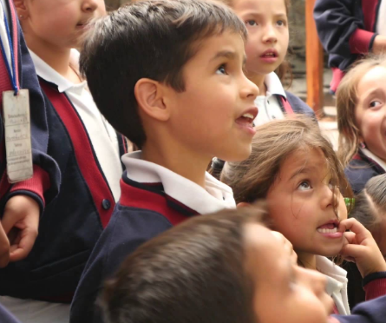
CONCLUSIONES
La mayor parte de docentes confunde la definición de causalidad y piensan que no es importante.
Antes de la aplicación existió mayor confusión por parte de los niños en cuanto a las nociones: adelante-atrás, derecha-izquierda y cerca-lejos.
Después Avance significativo
Las docentes utilizan con frecuencia estrategias tales como técnicas lúdicas y conversatorios para potenciar la noción de espacio, se apoyan de hojas de trabajo, muy pocas veces realizan actividades vivenciales y en el área externa.
Las docentes no cuentan con una base bibliográfica que les permita aplicar actividades de causalidad para potenciar la noción de espacio en los niños

Slide 31
RECOMENDACIONES
-Es recomendable que la mayor parte de docentes mejore su conocimiento en cuanto a la causalidad. la planificación de actividades de causalidad y la importancia de dichas actividades para potenciar la noción de espacio.
Según los resultados obtenidos se recomienda que las docentes realicen con mayor frecuencia actividades de causalidad para potenciar la noción derecha-izquierda, adelante-atrás y cerca-lejos. Y con menos frecuencia para las demás nociones
Se aconseja que las docentes además de planificar actividades para el desarrollo de la noción de espacio netamente teóricas apliquen actividades basadas en la causalidad y expliquen a los padres la importancia del desarrollo de actividades de exploración.
Es recomendable que las docentes cuenten con una guía de actividades de causalidad para potenciar la noción de espacio en los niños de Primer Año de Básica.

Slide 32
ÍNDICE
Generalidades y Objetivos del Proyecto
Fundamentación Teórica
Metodología de la Investigación
Análisis e Interpretación de Resultados
Conclusiones y Recomendaciones
Descripción de la Propuesta

Slide 34
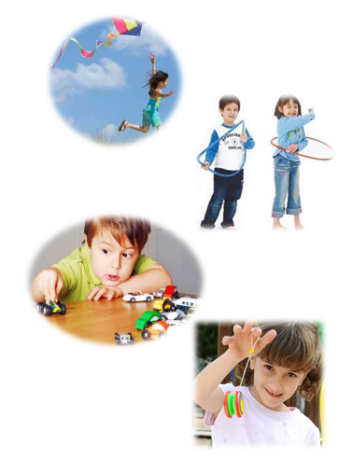
Msc. Alejandra Garcés
Adriana Pérez
AUTORAS
Adriana Pérez
DISEÑO Y REDACCIÓN
Sangolquí, Ecuador
2016

Slide 35
ÍNDICE
Presentación…………………………………………………………………………………………………..………1
Justificación e Importancia………………………………………………………………………………..……2
Objetivos…………………………………………………………………………………………………………..……3
Fundamentación Teórica..………………………………………….……………………………………..……4
-Causalidad………………………………………………………..…………………………………………………..…5
-Desarrollo de la Noción de Espacio……………………………………………………………………..…..6
-La Noción de Espacio en Educación Infantil……….………………………………………………..…..7
-La causalidad en el Desarrollo Infantil………………………………………………………………....….8
- ¡Para saber!...........……………………………………………………………………………………………..…..9
Planificaciones Curriculares-Actividades de Causalidad para Potenciar la Noción de
Espacio.……..………………………………………………………………………………………………………....10
Sección 1: Noción Arriba-Abajo…………………………………………….……………………………..…11
- “Jugando con el Yo-yo arriba y abajo”……………….…..…………………………………………..…..12
- “Arriba y abajo me ubico yo” …………………..…….…………………………………………………..….16
Sección 2: Dentro-Fuera ………………...……….………………….……………………………………..….20
- “Jugando con el agua dentro y fuera”……….………………………………………….……………..….21
- “Jugando dentro y fuera con el Ula-Ula”.…………………………………………………………………25

Slide 36
- “Jugando con el atrapa bolas dentro y fuera” ..………..…………………..………………………..…...29
Sección 3: Encima-Debajo ……………..…………………...…..……..…………….………………………..…..32
- “Jugando encima y debajo del elástico” ..…………………………………………………………………….33
- “Jenga -muevo las piezas de debajo a encima” ..……..…………………………………………………..36
Sección 4: Cerca-Lejos …………………………….………...…..……..…………….…………………….…..…..39
- “A rodar-Cerca y lejos” ..…….………………………………………………………..……………………………...40
- “Cerca y lejos – Lanzamientos con resorteras caseras”………………..……….…………………..…44
- “Cerca y lejos del Frisbee” ………….……………………………………………………………………………… 48
Sección 5: Adelante-Atrás………………………………………..……..…………….…………………….……...52
- “Me balanceo adelante y atrás”.……………………………………….………………………………………….53
- “Adelante y atrás me columpio”……….………………………………………………………………………....56
Sección 6: Derecha-Izquierda………………………………....……..…………….…………………….…..…..60
- “Moviendo el péndulo de derecha a izquierda”………………………………………………………… 61
- “Malabares de derecha a izquierda”…………………………………………………………………………… 64
- ¿Dónde está la pelota? derecha o izquierda”………………………..…………………………………… 68
Recomendaciones Metodológicas para el Desarrollo de las Actividades Curriculares ....71
Actividades de causalidad para Potenciar la Noción de Espacio sugeridas para Padres
de Familia………………………………………………………………………………………………………………….....77

Slide 37
- ¿Dónde vuelan las cometas? arriba o abajo …..………..…………………..…….…………………..……78
-Helados dentro y fuera del congelador …..……...…..……..…………….……………………….……..…..79
- “Sándwiches en capas – encima y debajo” ...……………………………………………….…….………….80
- “Rodando por caminos distintos – Cerca y lejos” ..……..……………………………………….…………81
- “Rodando por caminos distintos – Cerca y lejos” ..……..………………………………………….………82
- “¿Agua fría o caliente? Izquierda - derecha” ..……..………………………….……………………..……..83
Sugerencias didácticas para el desarrollo de las actividades ……………..………………….….….84
Lecturas recomendadas para docentes ………………..…………………………………………………..…..86
Lecturas recomendadas para padres de familia ………………..…….………………………..……..…..87
Bibliografía ………………………………………………………………………..…….………………………..……..…..88

Slide 38
PRESENTACIÓN
La presente Guía didáctica de actividades de causalidad para potenciar la noción de espacio en los niños de Primer Año de Educación Básica, está dirigida a docentes, autoridades educativas y padres de familia de los niños de dicha sección.
La redacción de esta Guía surge como resultado del proyecto de investigación titulado “Estudio de la causalidad para potenciar la noción de espacio en los niños de Primer Año de Educación Básica del Colegio Educar 2000”, donde se evidenció que los niños presentaban dificultades para distinguir la noción de espacio y que las docentes de Primer Año de Básica realizan este tipo de actividades con poca frecuencia debido a distintos motivos tales como: escaso conocimiento acerca de la temática, falta de apoyo por parte de los padres de familia, falta de espacio para realizar las actividades, entre otras.
Esta propuesta intenta potenciar en los niños las nociones: arriba –abajo, dentro-fuera, encima-debajo, izquierda-derecha y cerca-lejos. Las actividades están basadas en la explicación de la relación causa – efecto (lógica causal) y para su desarrollo se necesitan materiales de fácil acceso.

Slide 39
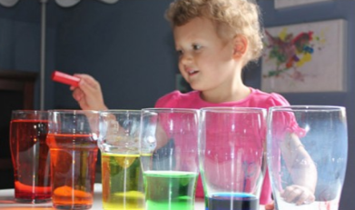
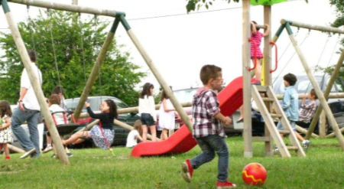
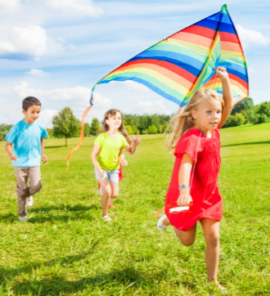
La noción de espacio tiene una gran relevancia en el desarrollo del niño, no sólo en el aspecto lógico matemático sino también en otros ejes fundamentales que influirán a lo largo de su vida tales como la escritura y expresión corporal. Varios pedagogos recomiendan que la adquisición de esta noción se base en hechos y situaciones reales donde se promueva la interacción de los niños con el espacio.
Es importante que los docentes al ser los encargados de la planificación de las actividades diarias en el aula de clase cuenten con un material que les brinde la posibilidad de conocer la lógica causal de diversas actividades que potencien el desarrollo de la noción de espacio para que las puedan aplicar en el aula de clase.
Cabe destacar que el apoyo de los padres de familia es fundamental para alcanzar cualquier meta que las docentes se propongan en cuanto al desarrollo de los niños, por tal motivo la Guía cuenta con un apartado de actividades basadas en causalidad que se pueden realizar en casa para que los padres también potencien la noción de espacio de sus hijos.
JUSTIFICACIÓN
E IMPORTANCIA

Slide 40
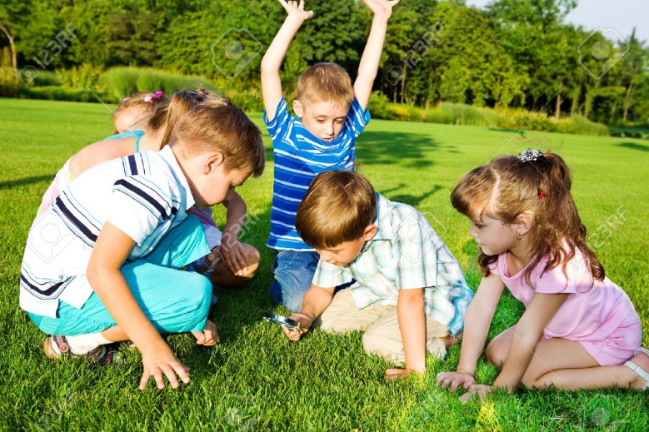
OBJETIVOS
ESPECÍFICOS
Integrar actividades creativas de aprendizaje vivencial y experimental en el desarrollo de la jornada escolar diaria.
Mejorar la ubicación, orientación y percepción de la dimensión del espacio en los niños de Primer Año de Educación Básica.
Incrementar el conocimiento de las docentes respecto a las actividades basadas en causalidad.
Promover la participación activa de los padres de familia en el desarrollo integral de sus hijos.
GENERAL
Brindar a los docentes y padres de familia opciones de actividades novedosas y atractivas que potencien la noción de espacio en los niños de Primer Año de Educación Básica a través de la lógica causal de elementos comunes del entorno.

Slide 41
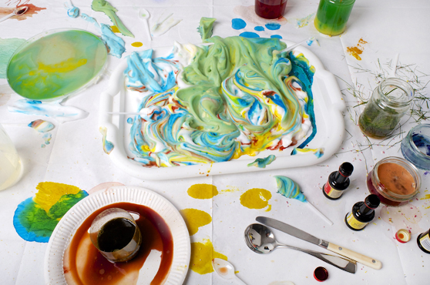
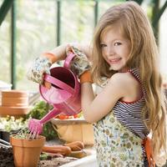
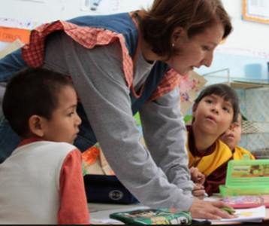
FUNDAMENTACIÓN
TEÓRICA

Slide 42
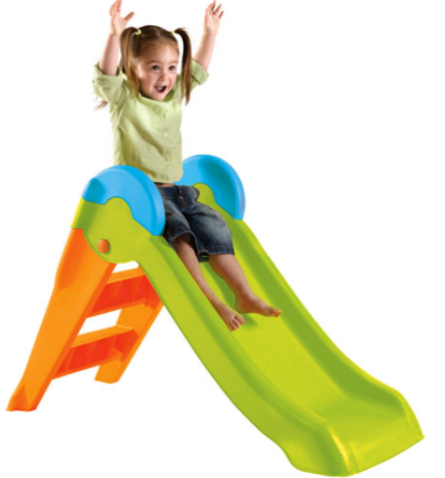
SECCIÓN 1
NOCIÓN
ARRIBA-ABAJO

Slide 43
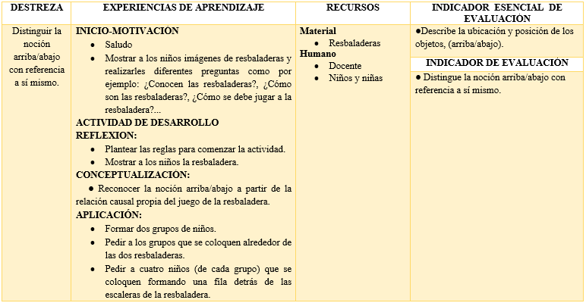

Slide 44
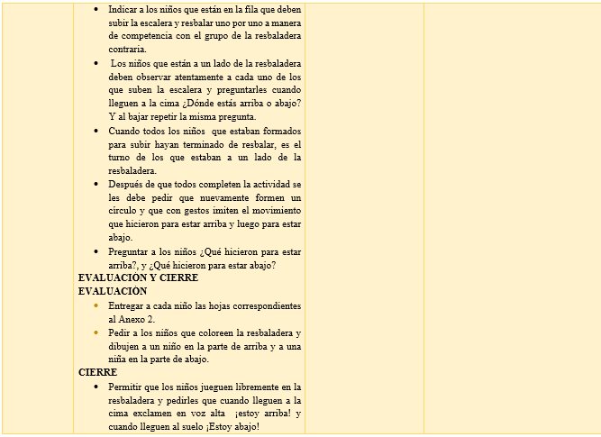

Slide 45
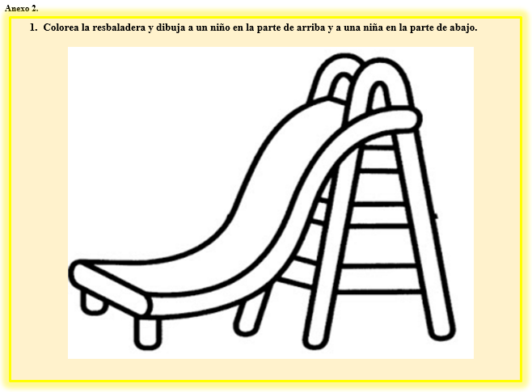

Slide 46
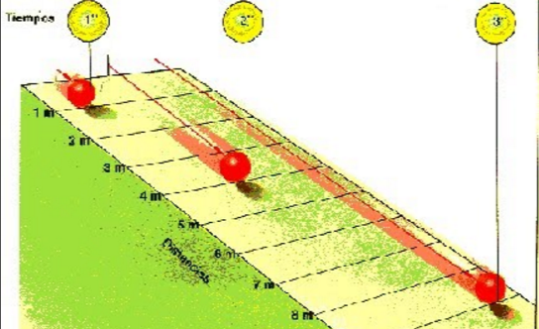
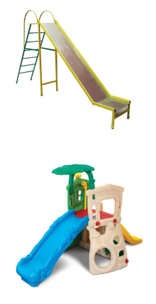
DATOS CURIOSOS DE LA RESBLADERA
LÓGICA CAUSAL DE LA RESBALADERA
No se conoce con certeza quien fue el inventor de la resbaladera, pero si se puede evidenciar que ha tenido una gran trascendencia en cuanto al entretenimiento tanto para niños como adultos.
La acogida que ha tenido la resbaladera a lo largo de la historia ha llevado a que su forma y el material del que están hechas varíe.
Al ser un plano inclinado que forma un ángulo horizontal en el suelo, la resbaladera tiene una estrecha relación con los experimentos que realizó Galileo Galilei.
Desde pequeños hemos visto a la resbaladera como una rampa en la que nos dejamos caer a modo de juego o diversión, por lo que muy pocas veces nos detenemos a pensar en su funcionamiento. A continuación encontraremos información acerca de la lógica del funcionamiento de este juego infantil.
En el siglo XVII Galileo Galilei usó pelotas y rampas para experimentar el movimiento rectilíneo uniformemente acelerado. La investigación concluyó en que el objeto que está en la parte superior de la rampa se encuentra en reposo y va acelerándose conforme transcurre el movimiento, esa aceleración se debe a la fuerza de atracción de la tierra sobre los cuerpos (gravedad).
Lo mismo ocurre con nuestro cuerpo cuando subimos por la escalera, nos sentamos y permanecemos en reposo hasta empezara resbalarnos momento en el que nuestra velocidad de caída aumenta hasta llegar al final. (Ordoñez, Navarro, & Sánchez, 2003)
Resbaladeras de diferentes, tamaños, materiales y diseño

Slide 47
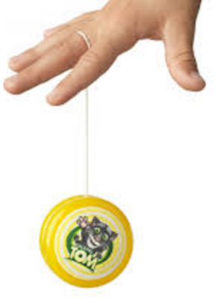
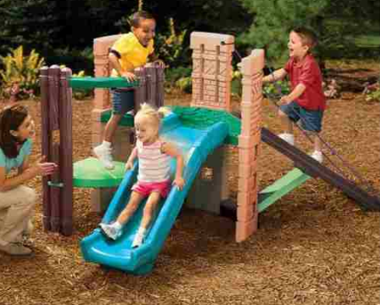
RECOMENCADIONES METODOLÓGICAS PARA EL DESARROLLO DE LAS ACTIVIDADES CURRICULARES
Actividad “Arriba y abajo me ubico yo”
1.-Para una mejor ejecución de la actividad, se debe organizar los grupos y turnos antes de salir al área externa o el lugar donde se ubiquen las resbaladeras.
2.-Para lograr reforzar la actividad se puede emplear pelotas u otros objetos similares para hacerlos descender desde arriba de la resbaladera hasta abajo.
Actividad “Jugando con el yo-yo arriba y abajo”
1.-Para un mejor manipulación del yo-yo se recomienda que la piola no sea demasiado larga.
2.-Mantener un léxico acorde a la edad de los niños para realizar la explicación de la lógica causal del movimiento del yo-yo.

Slide 48
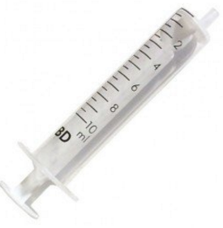
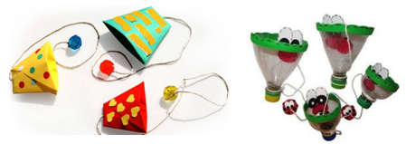
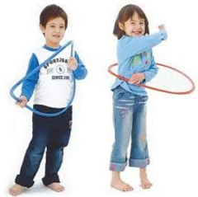
Actividad “Jugando con el atrapa bolas dentro y fuera ”
1.- Si no se dispone de atrapa bolas para realizar la actividad, se pueden elaborar versiones utilizando material reciclado como papel o botellas de plástico que incluso los niños pueden decorar. (Ver imagen)
Actividad “Jugando con el agua dentro-fuera”
1.-Es importante que el docente se asegure de haber retirado las agujas de las jeringas y de haberlas colocado en un lugar fuera del alcance de los niños.
Actividad “Jugando dentro y fuera con el Ula-Ula”
1.- Para ejecutar esta actividad de preferencia cada niño debe tener su Ula-Ula, de no ser posible se debe organizar turnos para el uso de los Ulas.

Slide 49
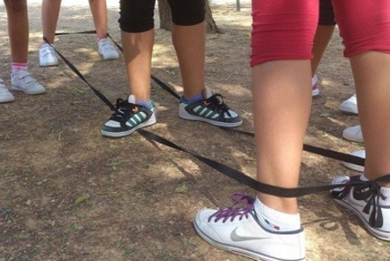
Actividad “Jugando encima y debajo del elástico”
1.- El docente debe asegurarse que el largo del elástico sea el correcto para así evitar posibles accidentes.
2.- Los docentes y los niños pueden inventar canciones para cantarlas durante el desarrollo de la actividad.
Actividad “Jenga-Muevo las piezas de debajo a encima”
1.- En el caso de no contar con el número de material suficiente para realizar la actividad, el docente puede utilizar una versión casera del Jenga la cual se realiza con pedazos de esponja de diferentes colores de alrededor de 1cm de grosor (Ver Imagen)

Slide 50
Actividad “Cerca y lejos-Lanzamientos con resorteras caseras ”
1.- Los “proyectiles” que se colocan en las resorteras pueden ser cualquier objeto pequeño (cuentas, semillas, pelotas) que quepa en la parte cóncava de la cuchara.
2.- Es importante que las docentes estén pendientes de que los niños no introduzcan objetos pequeños en su boca para evitar posibles atragantamientos.
Actividad “A rodar cerca y lejos”
1.- Puede realizarse variaciones en cuanto al tipo de material del que estén hechas las pelotas con el objetivo de hacerles notar a los niños que la ubicación de la pelota (cerca o lejos) también puede variar debido al material de la pelota.
Actividad “Cerca y lejos del Frisbee”
1.-En caso de carecer de frisbees suficientes para el número de niños se puede realizar una versión casera utilizando platos desechables que incluso pueden ser reciclados (Ver imagen).

Slide 51
ACTIVIDADES DE
CAUSALIDAD PARA POTENCIAR LA NOCIÓN DE ESPACIO
SUGERIDAS PARA PADRES DE FAMILIA

Slide 52
SÁNDWICHES EN CAPAS-ENCIMA Y DEBAJO
¿Qué necesitamos?
Pan cortado en rodajas
Queso
Jamón
Lechuga
Tomate
Aderezos
Plato tendido
Para hacer la actividad aún más entretenida, puedes cortar el pan de distintos diseños que llamen la atención de tu hijo, para ello vas a necesitar:
Cuchillos de diverso corte
Moldes para cortar galletas (opcional)
¿Cómo lo hacemos?
Antes de iniciar la actividad tanto tu hijo como tú deben asegurarse de tener las manos limpias.
Para iniciar la actividad, lleva a la mesa todos los ingredientes (previamente cortados) que utilizarán para preparar sus sándwiches.
Pídele a tu hijo que coloque una rodaja de pan encima del plato.
Pídele que coloque el primer ingrediente lechuga o cualquier otro (según el diseño que hayan escogido) y pregúntale ¿Dónde está el pan, encima o debajo d la lechuga? Y ¿Dónde está la lechuga, encima o debajo del pan?.
Realizar este tipo de preguntas con cada uno de los ingredientes que hayan sido colocados para formar el sándwich.
Cuando hayan terminado de preparar el sándwich, pregúntale ¿Cuándo colocabas un nuevo ingrediente, estaba encima o debajo de loas otros?
Hazle notar la causa y el efecto de preparar un sándwich.
En el siguiente video dirigido a niños tú y tu hijo podrán encontrar todos los pasos necesarios para elaborar un sándwich en forma de conejo.
URL: https://www.youtube.com/watch?v=1ZxB_mgGZVI
Y en las siguientes URL, puedes encontrar otras opciones para decorar sándwiches.
URL:http://www.pequerecetas.com/receta/8-sandwiches-originales/

Slide 53
SUGERENCIAS DIDÁCTICAS PARA EL DESARROLLO DE LAS ACTIVIDADES
Actividad “¿Dónde vuelan las cometas? Arriba o abajo ”
1.-Es importante que los padres estén atentos mientras los niños vuelan las cometas por que existe la posibilidad de que se enreden con el hilo de la cometa lo que puede causar accidentes.
Actividad “Helados dentro y fuera del refrigerador”
1.-Para el desarrollo de esta actividad se recomienda usar helados de dos tipos y observar que helado se derrite a mayor velocidad.
2.- Permitir que los niños participen de la preparación de los helados realizando acciones como cortar, mezclar y verter.
Actividad “Sándwiches en capas-encima y debajo ”
1.-Puedes preparar opciones de sándwiches dulces utilizando trozos de frutas que combinen entre sí y jalea de chocolate o de otros sabores para aderezar.

Slide 54
Actividad “Rodando por caminos distintos – cerca y lejos”
1.-Explica a tu hijo que el material del que esté hecho el camino influye tanto en la velocidad como en la distancia que recorre la pelota.
2.- Explícales a tu hijo que se debe realizar la actividad en un espacio amplio en el que no haya ningún objeto que se pueda romper si es golpeado con la pelota.
Actividad “Jugando con carritos - adelante y atrás”
1.-Explica a tu hijo que mientras más veces repita el movimiento mayor propulsión (fuerza de movimiento) tendrá el carrito y por tanto llegará cada vez más adelante.
2.-Puedes realizar la actividad dentro de la casa y utilizar la pista de carrera o hacerla en exteriores señalando un punto de partida y otro de llegada.
Actividad “¿Agua fría o caliente? Izquierda – derecha ”
1.- El cambio de temperatura del agua puede complicar enfermedades como la gripe u otras similares. Se sugiere que tomes en cuenta el estado de salud de tu hijo antes de realizar esta actividad.
2.- Para darle un plus a la actividad puedes agregar colorante vegetal al agua.

Slide 55
LECTURAS RECOMENDADAS PARA DOCENTES
La enseñanza de la Matemática en el Jardín de Infantes
Autoras: Adriana González & Edith Weinstein
Editorial: Homo Sapiens
Año: 2006
Didáctica de las matemáticas para Educación Infantil
Autora: María del Carmen Chamorro
Editorial: Pearson
Año: 2005
Creatividad y aprendizaje: El juego como herramienta pedagógica
Autora: Natalia Bernabeu Morón
Año: 2008
Editorial: Narcea
LIBROS
Museo del Juego
URL: http://museodeljuego.org/
Página web dedicada a la recopilación de archivos, noticias e información acerca de los juguetes y juegos tradicionales que han marcado historia.
AMEI-WEACE
URL: http://www.waece.org/inicio.html
Página Oficial de la Asociación Mundial de Educadores Infantiles, organización dedicada a promover la importancia de la Educación Infantil. Esta página Web contiene actividades, recursos e información sobre Educación Infantil.
PÁGINAS WEB

Slide 56
LECTURAS RECOMENDADAS PARA PADRES DE FAMILIA
Su majestad el niño
Autor: Francisco Muñoz Martín
Editorial: EDAF/ Colección: Tu hijo y tú
Año: 2005
El Secreto del Niño Feliz
Autor: Steve Bidulph
Editorial: EDAF/Colección: Tu hijo y tú
Año: 2007
Juegos y Actividades para hacer en casa
Autor: Linda Hetzer
Editorial: Oniro
Año: 2001
LIBROS
Mis Chiquiticos
URL: http://www.mischiquiticos.com/
Página Web dirigida a padres de familia donde encontrarás información sobre temas de salud y desarrollo que pueden ayudarte a comprender más acerca del desarrollo de tu niño.
Etapa Infantil
URL: http://www.etapainfantil.com/
Revista digital dedicada a la infancia, la familia y la educación, donde podrás encontrar información sobre el desarrollo de tus pequeños desde los primeros años de vida, opciones de actividades para potenciar su desarrollo y otros aportes importantes para colaborar en su educación desde casa.
PÁGINAS WEB

